Slide 1
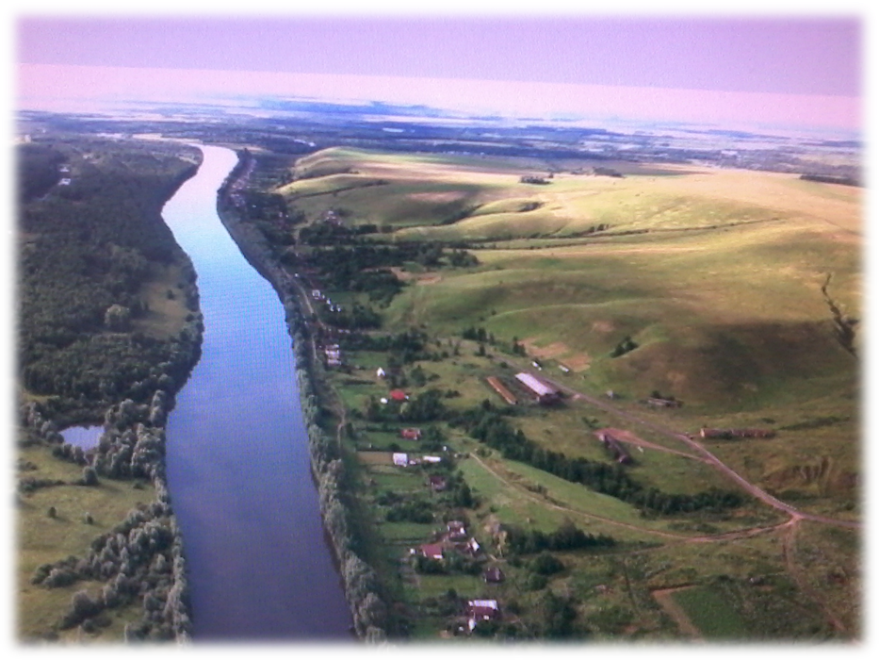
СОБОЛЕВСКОЕ СЕЛЬСКОЕ ПОСЕЛЕНИЕ
Отчет Главы Соболевского сельского поселения
«Об итогах работы за 2021 год и перспективах развития на 2022 год»

Slide 2
Выборы

Slide 3
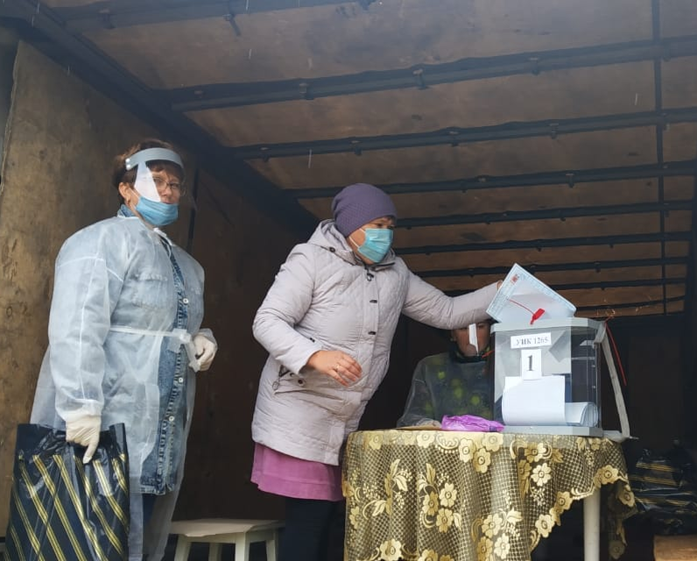
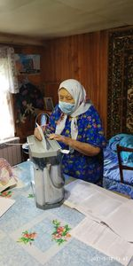

Slide 4
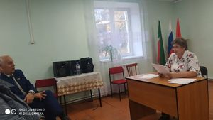
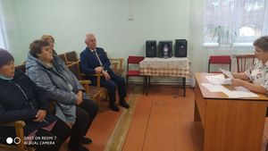
Совет Соболевского СП

Slide 5
Численность населения

Slide 6
 | На 01.01.2020 | На 01.01.2021 | На 01.01.2022
Дети дошкольного возраста | 7 | 5 | 5
Дети школьного возраста | 4 | 3 | 2
Трудоспособное население | 126 | 124 | 120
Пенсионеры | 88 | 83 | 73

Slide 7
бюджет

Slide 8
Доходная часть бюджета

Slide 9
Собственные доходы в 2021 г.
Наименование доходов | Утверждено | Фактическое исполнение | % исполнения
Налог на доходы физических лиц | 10,3 | 19,9 | 193
Налог на имущество физических лиц | 23,9 | 16,5 | 69
Единый сельскохозяйственный налог | 12,0 | 13,9 | 116
Земельный налог с организаций | 343,0 | 666,8 | 194
Земельный налог с физ.лиц | 219,0 | 243,6 | 111
Прочие доходы от оказания платных услуг | 100,0 | 66,4 | 66
Аренда | 1,0 | 3,5 | -
самообложение | 2,2 | 4,0 | -
Всего | 711,4 | 1034,6 | 145

Slide 10
Основные расходы за 2021г.
тыс.руб.
наименование | план | факт | %
Электроэнергия В т.ч. уличное освещение | 176,00 | 226,38 | 128,4
Ремонт здания | 139,3 | 139,3 | 100
Содержание дорог | 134,0 | 114,1 | 85
Культура | 259,1 | 161,8 | 62
Демонтаж старых светильников и замена ламп | 37,0 | 37,0 | 100
грант | 1 500,0 | 1 500,0 | 100
Ремонт родника в Карамышихе ограждение водокачки в селе Соболевское | 253,0 | 253,0 | 100

Slide 11
Содержание внутри поселковых дорог

Slide 12
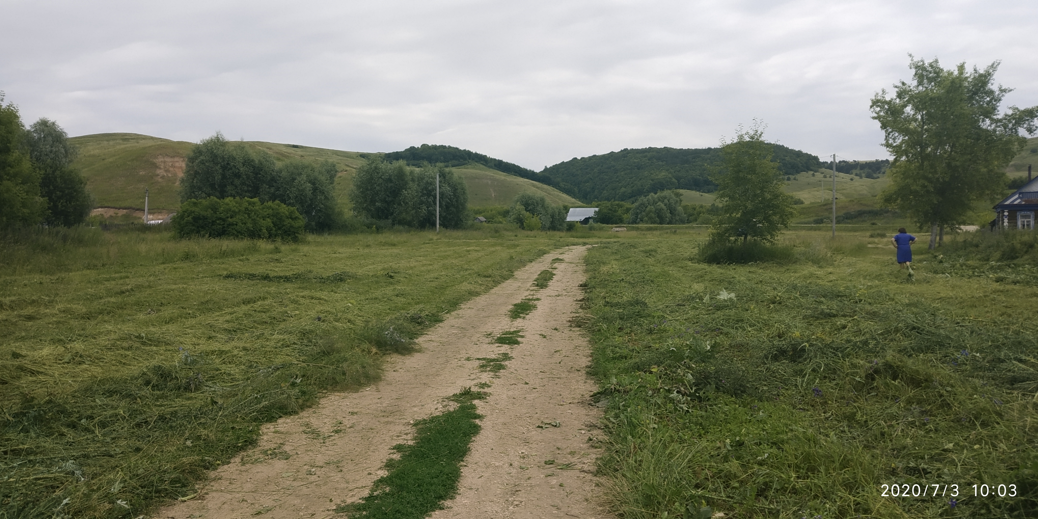
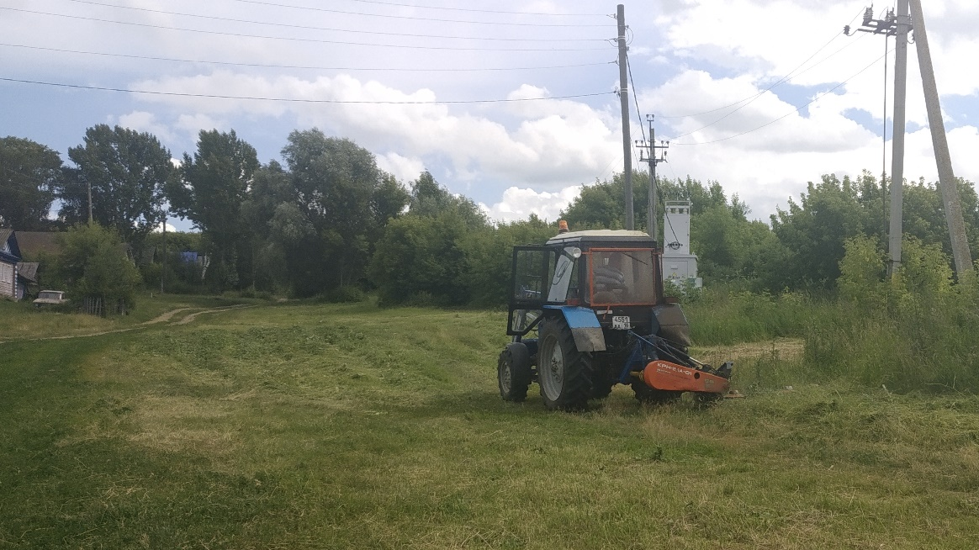
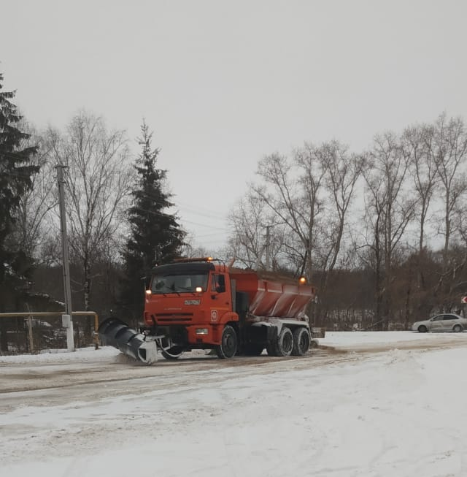

Slide 13
Сельское хозяйство

Slide 14
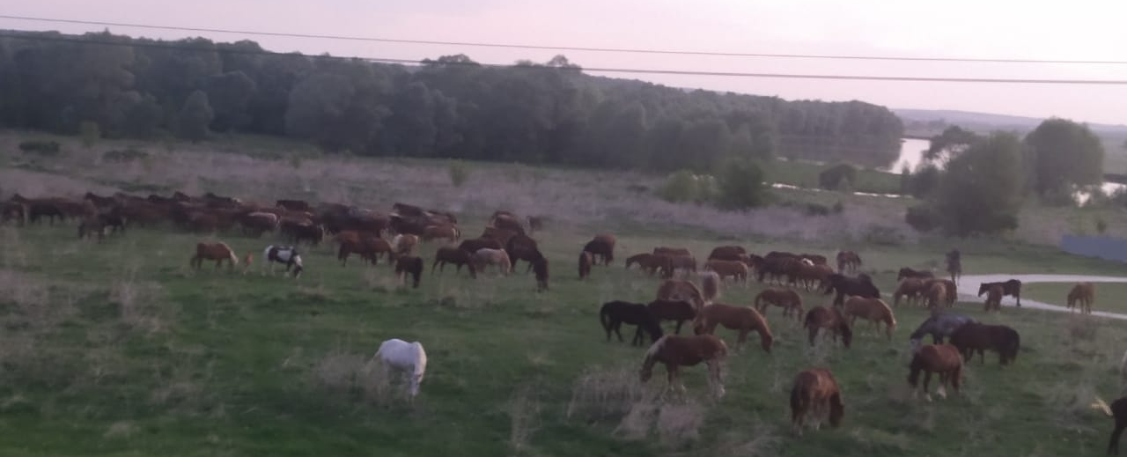

Slide 15
Поголовье

Slide 16
Субсидия на коров и коз

Slide 17
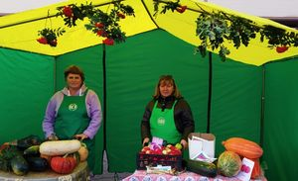

Slide 18
Благоустройство
Всего КРС 160 гол
Коров 107 гол.
Свиней -9 гол.
Овец -39 гол.
Коз-12 гол.
Лошадей -2 гол.
Птиц -879 шт.
П

Slide 19
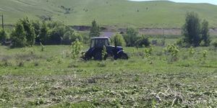
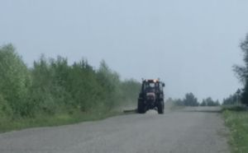
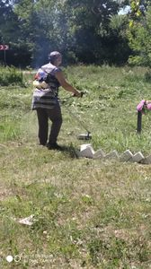
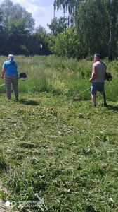
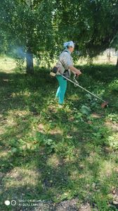

Slide 20
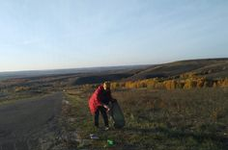
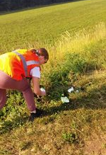
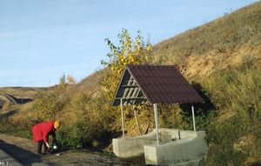

Slide 21
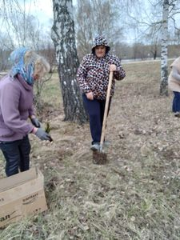
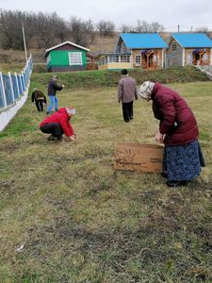
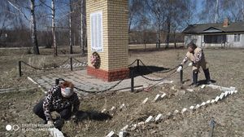
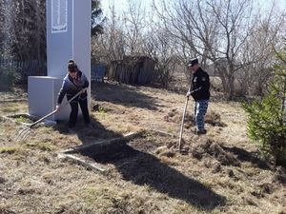

Slide 22
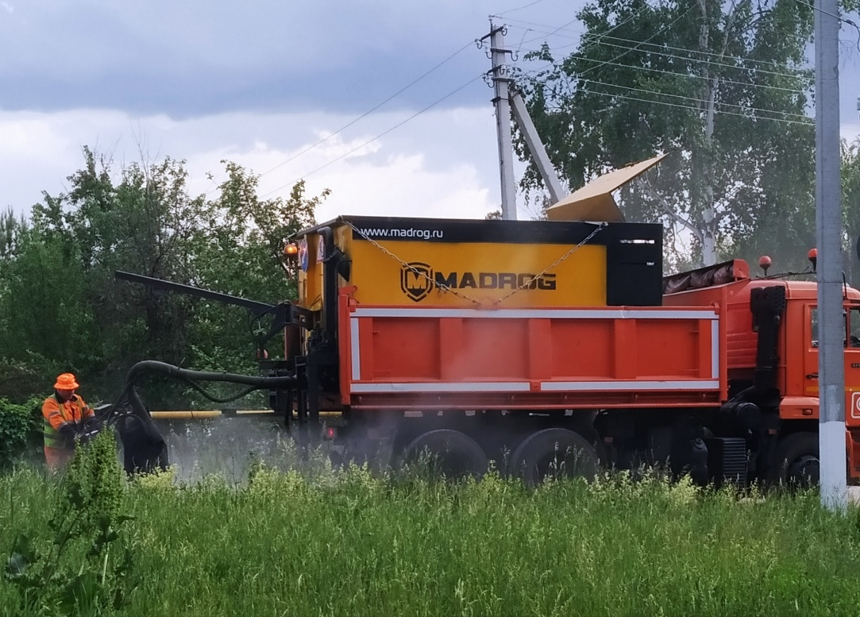
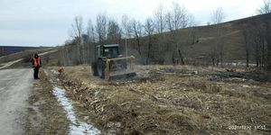

Slide 23
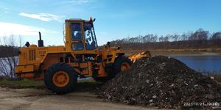
Укрепление береговой линии р.Свияга

Slide 24
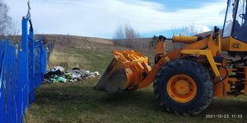
Благоустройство территории кладбища

Slide 25
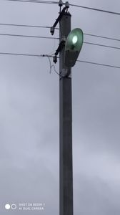
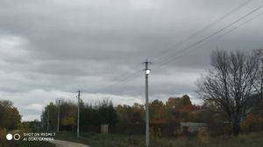
Уличное освещение

Slide 26
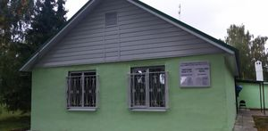
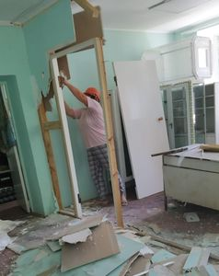
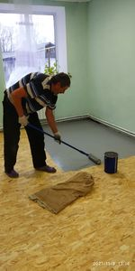
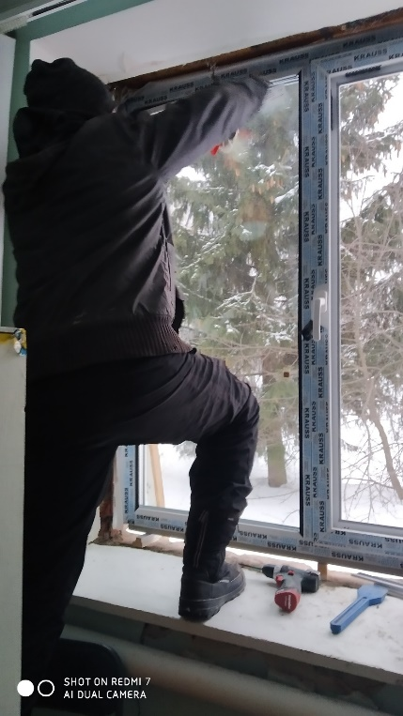
Ремонт административного здания

Slide 27
Вывоз ТКО

Slide 28
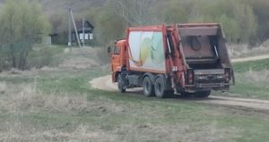

Slide 29
Культура
Всего КРС 160 гол
Коров 107 гол.
Свиней -9 гол.
Овец -39 гол.
Коз-12 гол.
Лошадей -2 гол.
Птиц -879 шт.
П

Slide 30
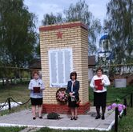
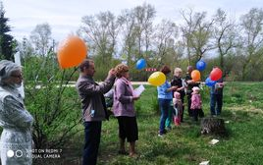
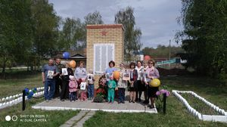

Slide 31
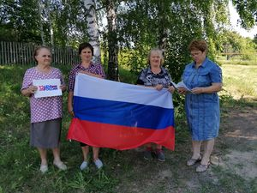
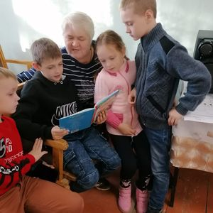
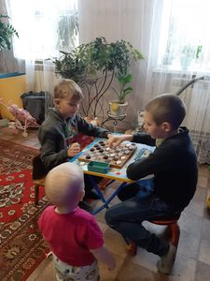
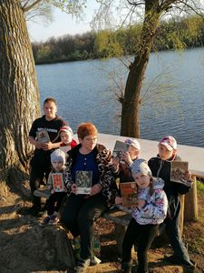
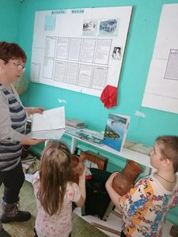
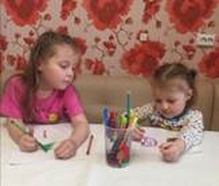

Slide 32
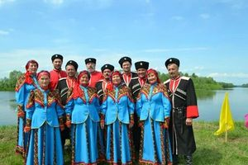
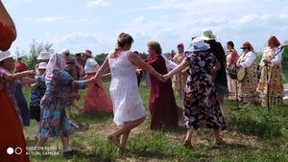
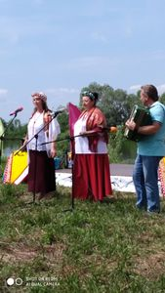
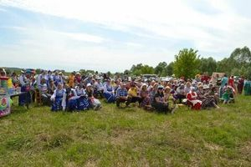
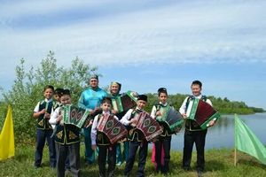
Первый районный фестиваль «Играй гармонь в Соболевском»

Slide 33
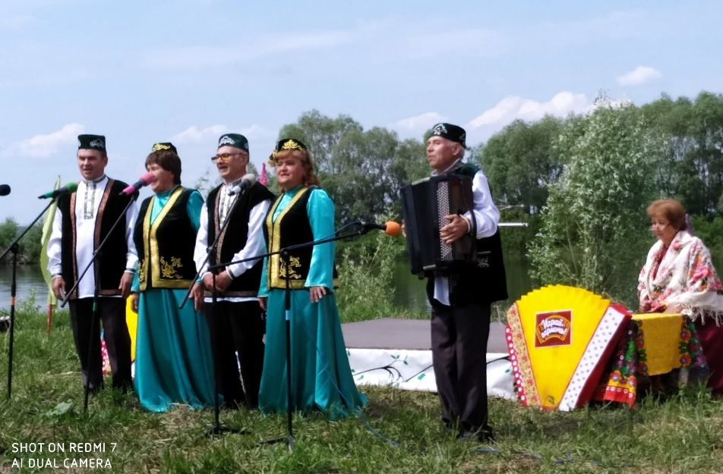
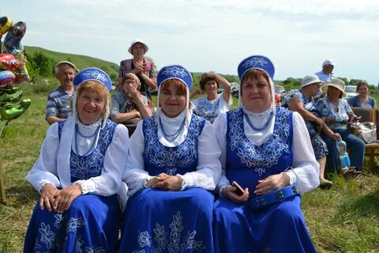

Slide 35
ДУХОВЕНСТВО
ДУХОВЕНСТВО

Slide 36
Соц.защита

Slide 37
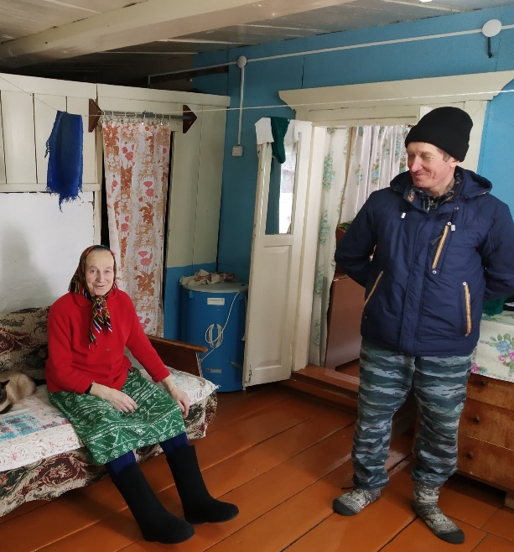

Slide 38
Связь

Slide 40
Здравоохранение

Slide 42
Пожарная безопасность

Slide 44
Водоснабжение

Slide 46
Информация финансово-хозяйственной деятельности
по Соболевскому СП за 2021год
Остаток денежных средств на 01.01.2021 г. 11 106,50 руб.
ВСЕГО Начислено за воду 849 590,64 руб.
Население 849590.64 руб.
Юр/лица 0,00 руб.
Поступило за воду на р/счет 417 556,13 руб:
Население 417556.13 руб.
Процент собираемости 49,1%
ФАКТИЧЕСКИЙ РАСХОД составил 412 454,92 руб.:
з/плата + вносы 30,2%. 137 458.04руб.
Спецоценка условий труда 3900 руб. (3оператора*1300руб)
содержание аварийной бригады. 81114 руб.
налог УСН 2021г. 5655 руб.
возмещено э/энергии 65766,34 руб. 31,9% (начислено 206382.35 руб.)
услуги экскаватора 16200 руб
расходные материалы для скважин 25651,54 руб.
химанализ воды 3 скважин 76530 руб.
услуги банка 180 руб
остаток денежных средств на 01.01.2022г составил +16 207,71 руб.

Slide 48
Грант

Slide 50
Самообложение

Slide 53
Приём граждан

Slide 55
Юбилейные даты

Slide 58
Планы на 2022 год

Slide 59
ПЛАНЫ на 2022 год:
1. Работа по сбору использованию средств самообложения:
-щебенение части дороги по улице Центральная в с.Чулпаниха;
- ремонт дороги по ул.Береговая в с. Соболевское;
-ограждение водонапорной башни в деревне Карамышиха.
2. Грейдерование внутри поселковых дорог.
3. Посадка саженцев для укрепления берега реки Свияга в селе Соболевское совместно с лесничеством.
4. Продолжение работы по улучшению уличного освещения в населенных пунктах, а именно замена перегоревших ламп на энергосберегающие.
5. Замена в селе Чулпаниха на водонапорной башне старых металлических труб на пластиковые, установка нового насоса и троса.

